Slide 1
Проект «Познавательная минутка в детском саду»
МБДОУ «Детский сад общеразвивающего вида №14 «Искорка»
Малиновская Елена Юрьевна,
старший воспитатель
г. Котлас, 2018 г.

Slide 2
Как повысить уровень профессиональной компетентности молодых педагогов и педагогов со стажем работы до 6 лет дошкольного учреждения в условиях введения ФГОС ДО?

Slide 3
- с трудом применяют полученные теоретические знания на практике;
- имеют недостаточный опыт общения и работы с детьми;
- неадекватно оценивают свои возможности;
- имеют слабую мотивацию труда и дальнейшего профессионального роста.

Slide 4
Проект «Познавательная минутка в детском саду»
Цель - содействие повышению профессионального мастерства педагогов через организацию культурной практики познавательной минутки «Энциклопедия для малышей в сказках»

Slide 5
Задачи:
- оказать методическую помощь педагогам по вопросам организации и проведения культурных практик в работе с детьми дошкольного возраста;
- содействовать педагогам в приобретении знаний и умений, необходимых в образовательной деятельности;
- обеспечить реализацию потребности педагогов на повышение своей профессиональной компетенции;
- использовать эффективные формы повышения профессиональной компетентности и профессионального мастерства молодых специалистов;
- обеспечить информационное пространства для самостоятельного овладения профессиональными знаниями.

Slide 6
ПОДГОТОВИТЕЛЬНЫЙ ЭТАП
№ | Вид деятельности | Сроки |  | Ответственный
Подготовительный этап
1. | Выявление затруднений у педагогов |  | 1 неделя сентября | Ст.воспитатель
2. | Подбор литературы |  | 2 неделя сентября | Ст.воспитатель, педагоги
3. | Подготовка теоретического и практического материала |  | 3 неделя сентября | Ст.воспитатель, педагоги
4. | Составление тематического плана познавательных минуток |  | 4 неделя сентября | Педагоги

Slide 7
Подбор литературы для проведения познавательной минутки «Энциклопедия для малышей в сказках»

Slide 8
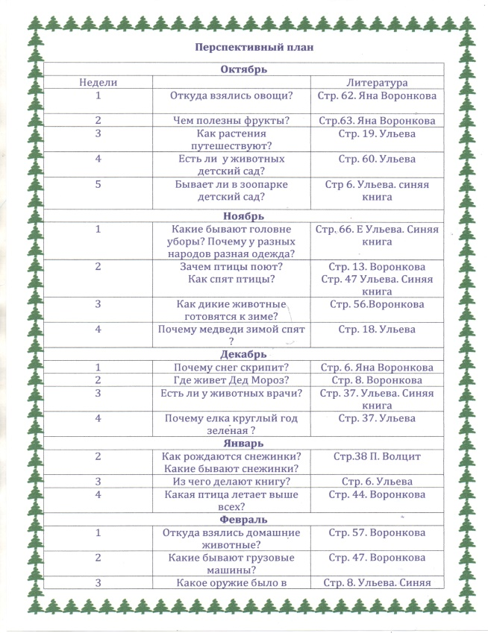
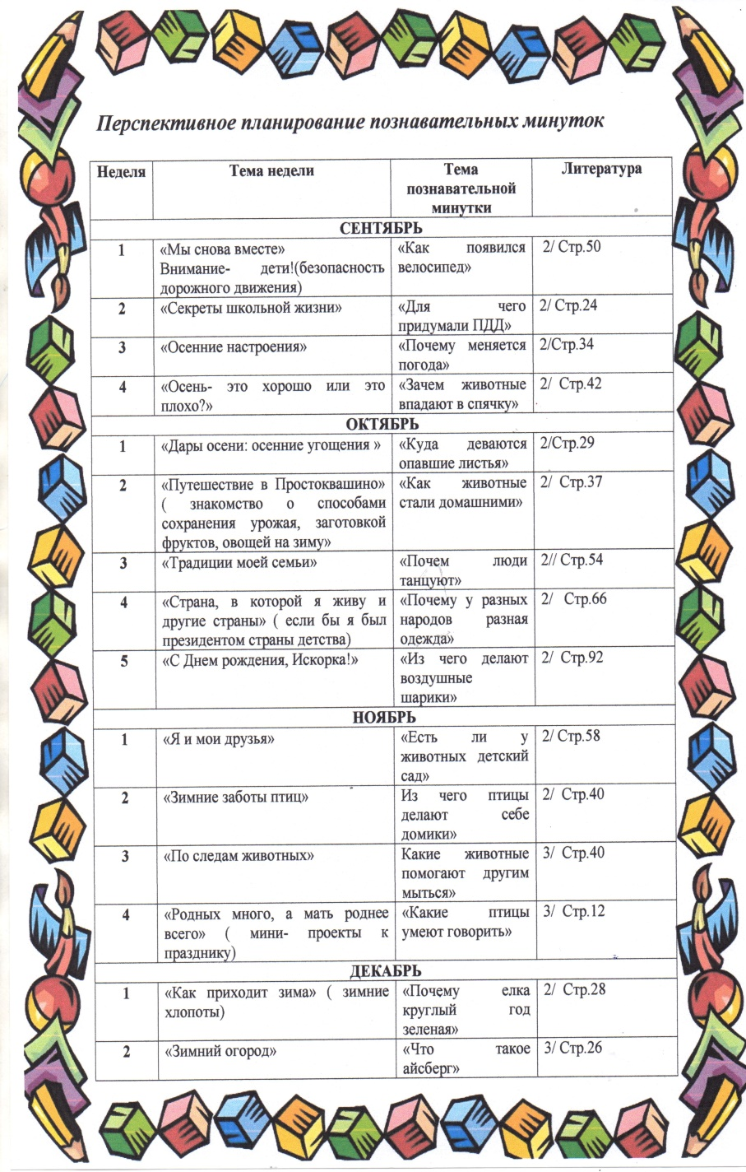
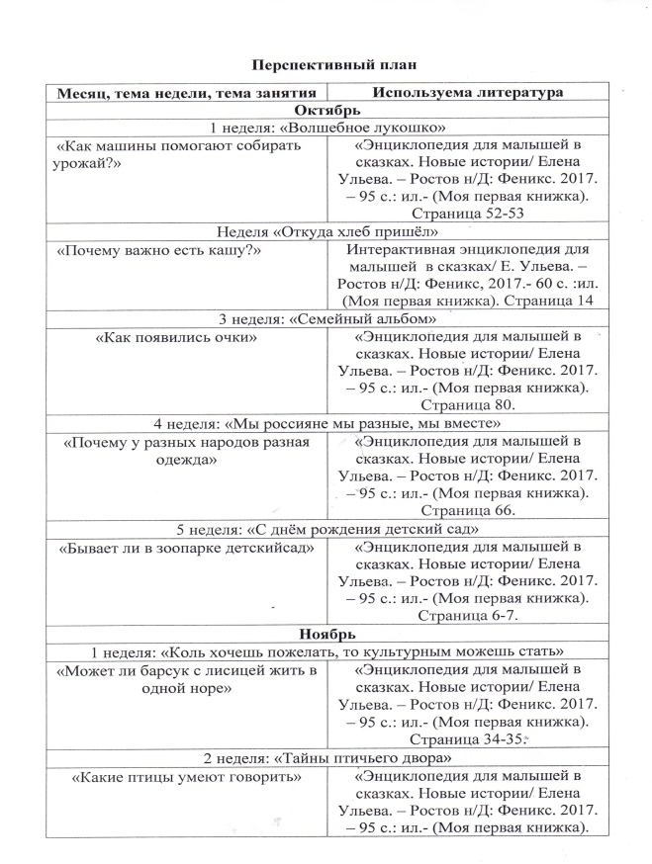

Slide 9
ОСНОВНОЙ ЭТАП
№ | Вид деятельности | Сроки | Ответственный
Основной этап
5. | Проведение познавательных минуток «Энциклопедия для малышей в сказках» | октябрь - апрель | Педагоги
6. | Взаимопосещение | декабрь, февраль | Педагоги
7. | Консультирование педагогов при реализации познавательных минуток | октябрь - апрель | Ст.воспитатель

Slide 10
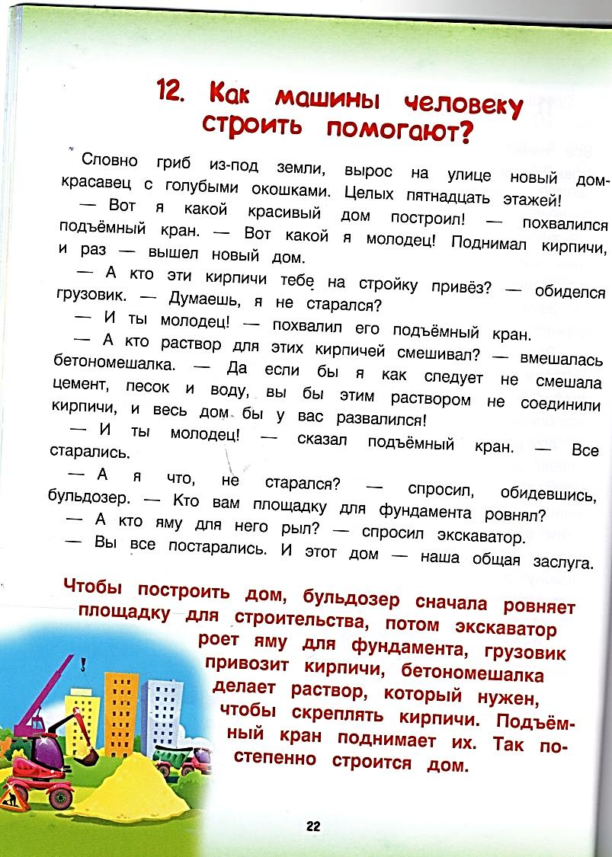

Slide 12
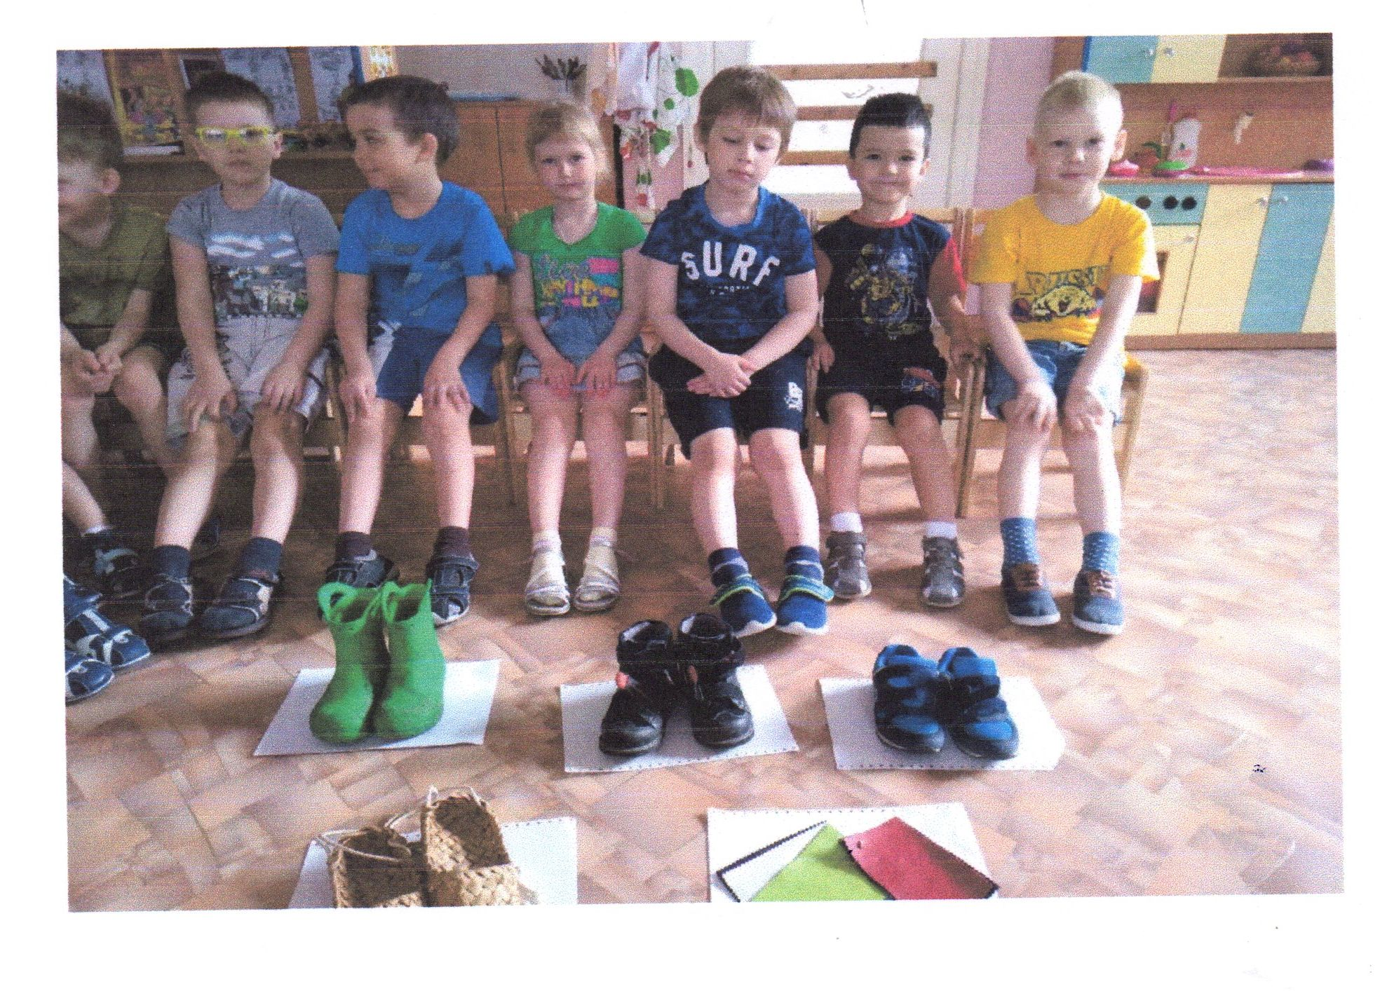
«Из чего делают обувь»

Slide 13
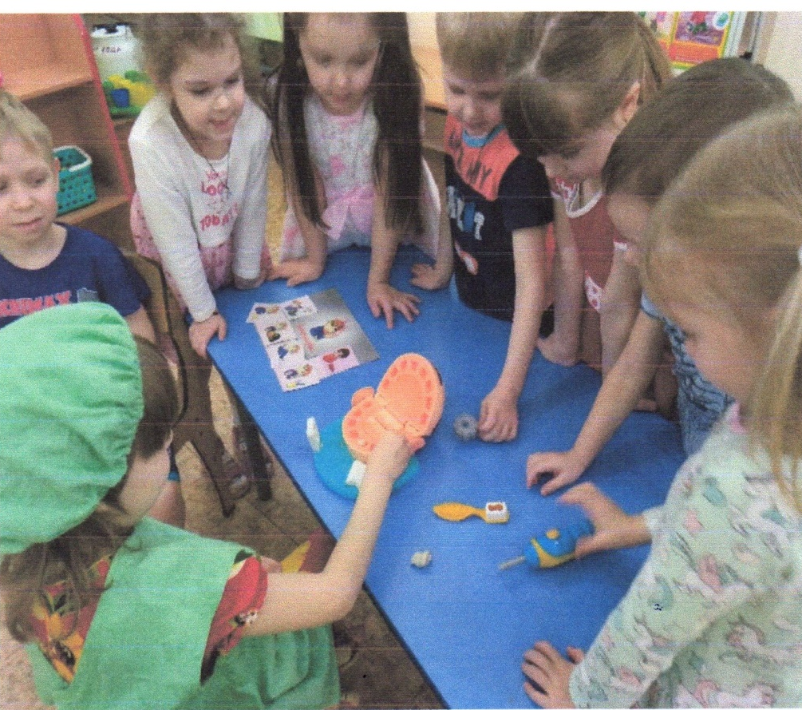
«Из чего делают пломбы»

Slide 14
ЗАКЛЮЧИТЕЛЬНЫЙ ЭТАП
№ | Вид деятельности | Сроки | Ответственный
Заключительный этап
8. | Открытый показ познавательной минутки | апрель | Педагоги
9. | Презентация познавательной минутки на педагогическом совете | май | Ст. воспитатель, педагоги

Slide 15
Познавательная минутка «Энциклопедия для малышей в сказках»
помогает реализовать целевые ориентиры на этапе завершения ФГОС ДО
Для педагогов этот проект стал основой для собственных разработок,
воспитатели пополнили арсенал педагогических приёмов.

Slide 16
Спасибо за внимание!

